Slide 1
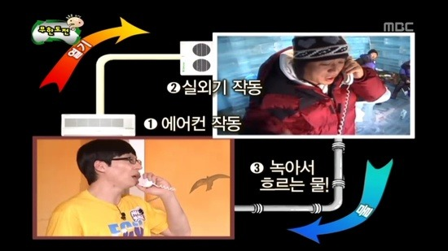
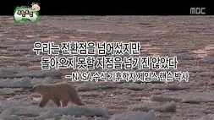
자원은 유한하지만 창의는 무한하다
전기정보공학부 강민구
자원 고갈 문제 시뮬레이션 게임
자원 고갈 문제를 시뮬레이션 게임을 통해 표현하고
실제 도시 개발에서 효과적인 자원 사용 방법에 대한 전략을 세우는 전략 시뮬레이션 게임
무한도전 나비효과 특집
환경문제에 대한 온난화 경고의 교훈 뿐만 아니라
실제 생활 속 습관이 가져오는 나비효과에 대해
실감나게 표현됨

Slide 2
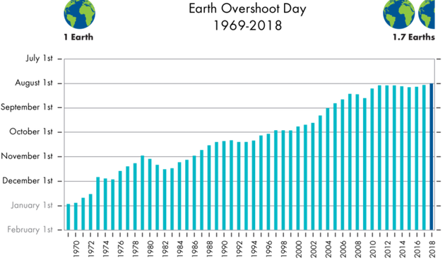
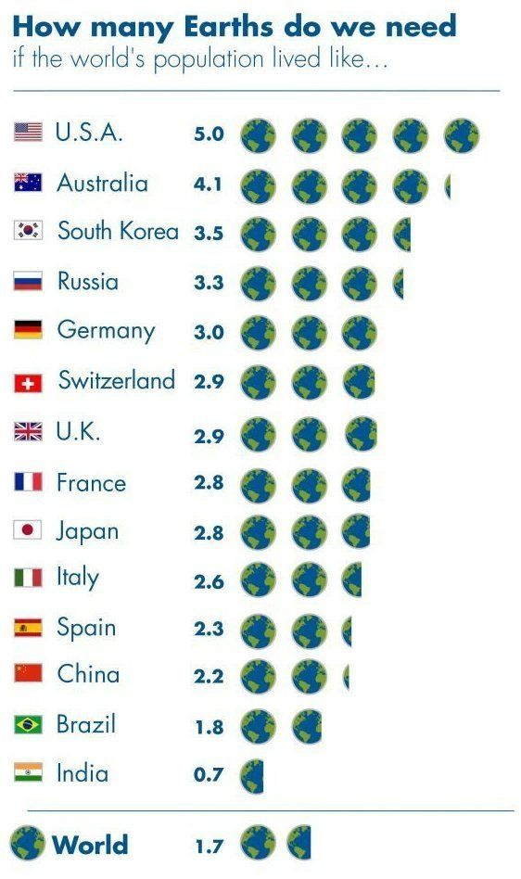
기획 동기: 자원 고갈 현황
“지구의 미래 자원을 끌어다 현재의 경제를 가동시킴으로 생태적 빚을 지며 살아간다.
지금은 이럴 수 있지만, 빚더미가 쌓여갈수록 결국엔 다 무너져내릴 수밖에 없다.”
글로벌 생태 발자국 네트워크의 CEO 마티스 바커나겔
자원 소비 속도가 지구의 재생 속도를 넘어선 이후,
2018년은 지구 용량 초과의 날이 가장 빨리 찾아온 해
지구의 생태계 재생 속도의 1.7배 빠른 속도의 자연 사용량
한국은 지구의 재생 속도의 3.5배

Slide 3
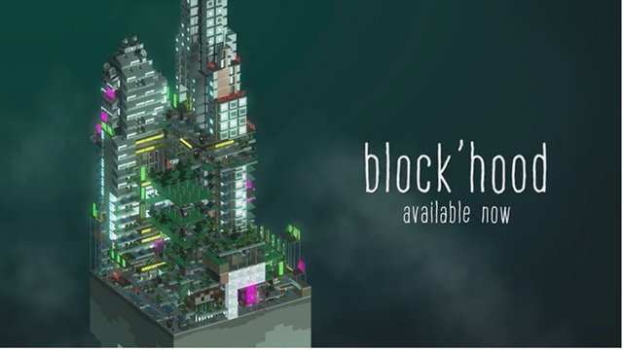

참고 게임
Block’hood
마을을 건설하는 시뮬레이션 게임
다양한 도시건설과 특별한 생태계를 게임을 통해 경험
번영한 도시를 만들기 위하여 추가 자원이 항상 필요하므로
생태학적 이해에 대한 이야기
도시 디자인을 통해서 유저는 자원이 고갈되지 않도록 관리
Prost Punk
"극단적인 상황에 처했을 때 효율과 양심 사이의 선택”
극심한 추위가 지구를 덮친 상황 속
도시를 책임지는 시장이 되어 이 절망적인 환경에서
한정된 자원으로 도시를 증축하고
최대한 많은 시민들을 살리는 게임

Slide 4

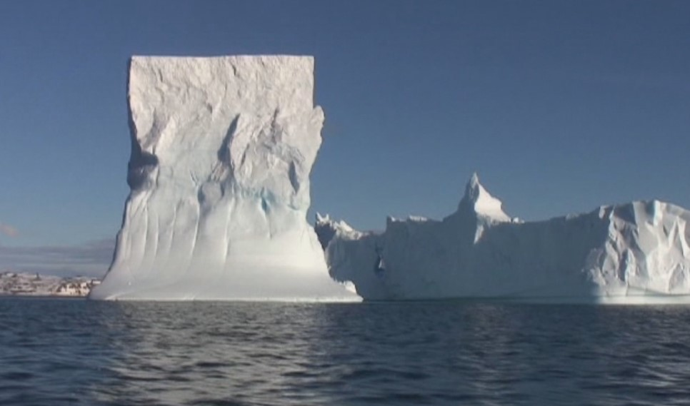

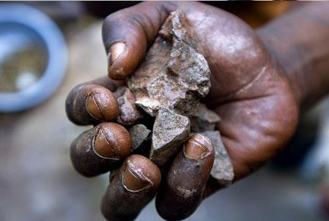
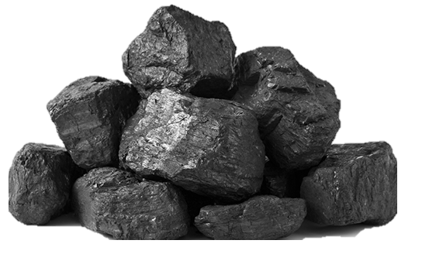
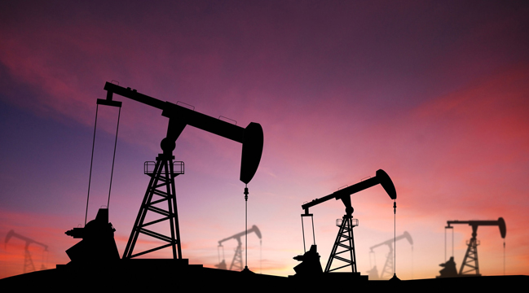
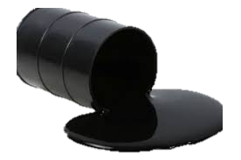
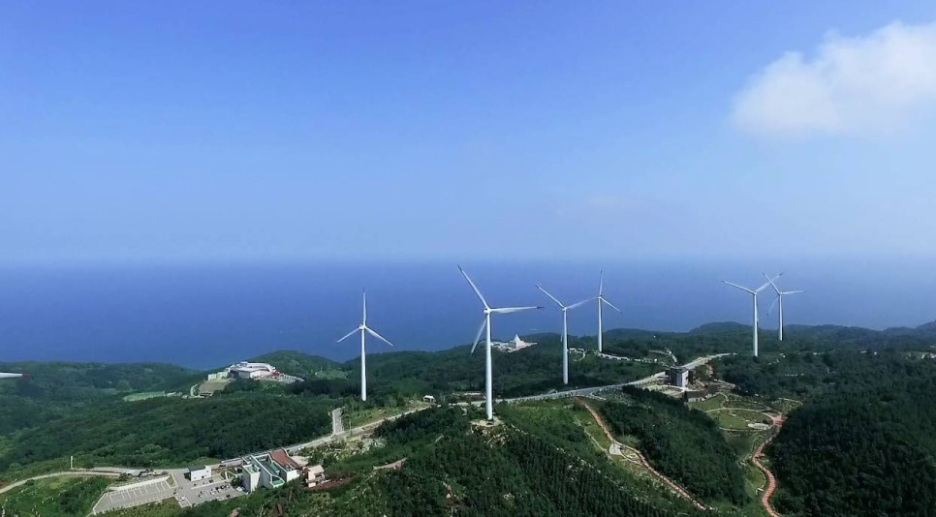
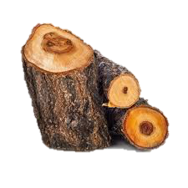
시뮬레이션 게임 기획
게임 유저의 목표: 한정된 자원을 이용하여 주어진 나라의 성공적인 개발과 운영
게임 유저의 전략: 한정된 자원을 통해 다양하게 투자할 수 있고 각각의 자원을 통해
얻을 수 있는 것들이 다양하게 존재한다. 최소한의 자원을 가지고
최대한의 개발과 운영이 가능하도록 전략을 구상하여 게임을 진행한다.
게임 진행: 4가지 자원을 각각 사용할 수 있고 자원을 통해 기술 개발, 건설, 전기 등의
활동을 할 수 있다. 각각의 활동에 대한 영향이 발생하고
지구의 생태계 재생 속도에 따라 자원이 계산 만들어질 수 있다.
생태계 재생 속도와 자원 사용량에 영향을 받아서 게임이 진행된다.

Slide 5
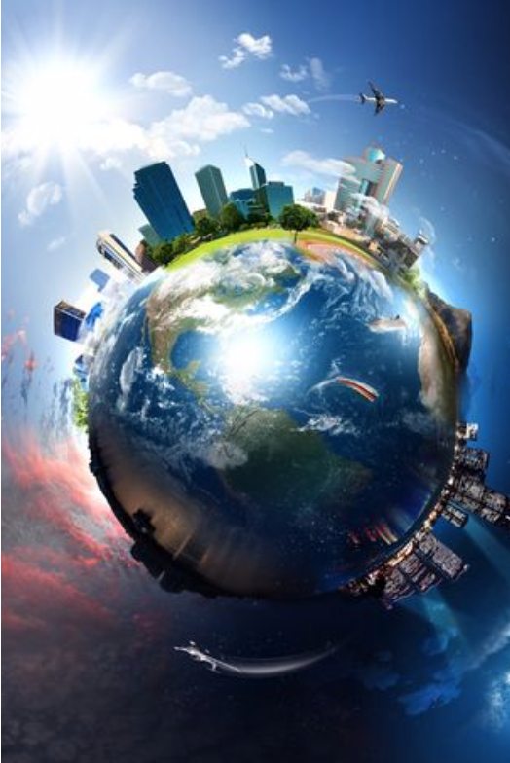
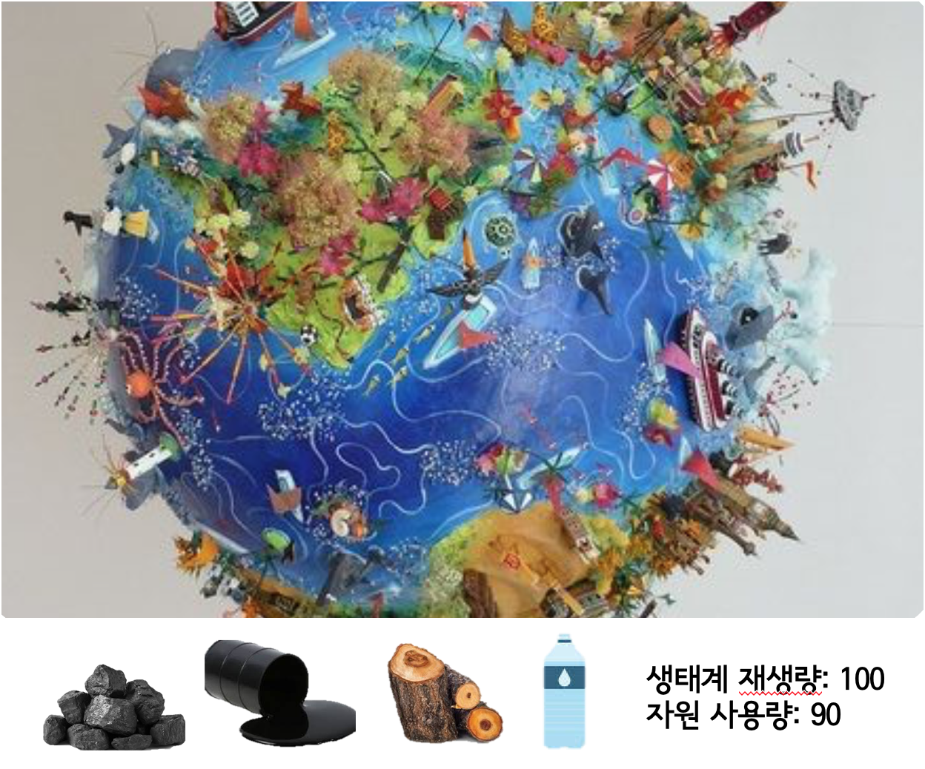
게임 예상 이미지

